Slide 1

Жол конструкциясына табиғи деректердің әсері

Slide 2

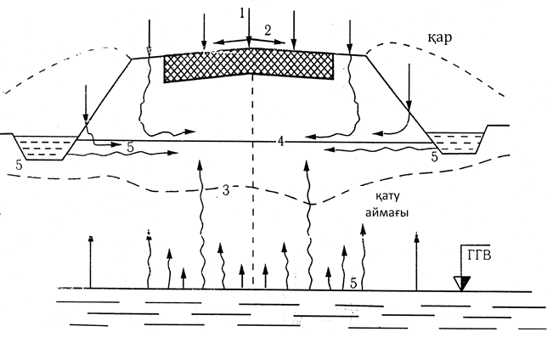
Негізгі ылғалдандыру көздері
1 – Атмосфералық жауын-шашын
2 – Құламаларда және үйінді бетінде жиналған сулар
3 – Жер асты суларының капиллярлы ылғалдануы
4 – Буланып ылғалдануы
5 – Топырақ асты сулары

Slide 3
Жамылғы төсемесінің ісінуі. Пайда болу себептері
1. Суықта үйінді бетіндегі топырақтың үздіксіз ылғалдануы:
W_{max}>0.75W_{T}
мұнда W_{max} – топырақ үстіңгі қабатындағы максимальды ылғалдылық;
W_{T} – топырақтың аққыштық шегіндегі қажетті ылғалдылық.
2. Жол жамылғысы астындағы топырақтың h≥ 0,5 м-ге дейін қатуы;
3. Үйіндіде ұсақ, шаңды құм мен құмайт және шаңды сазбалшықты топырақтардың болуы.

Slide 4
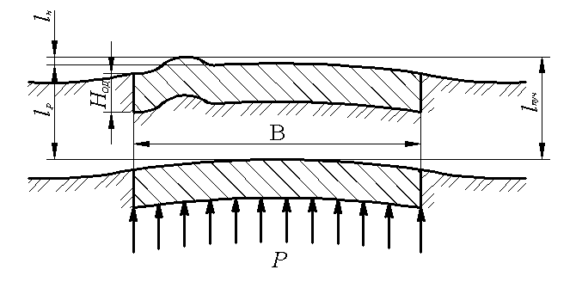

Slide 5
Ісінудің пайда болу себебін анықтау
Ісінгіш топырақтар
Топырақтың
қатуы
Дымқылдандыру
көздерінің болуы
Ісінуден келетін
әсерлерді болжау
Жол жамылғысында
шектелген
деформациялар
Жол жамылғысында шектелмеген деформациялар

Slide 6
